Slide 1
NARAVNO-GEOGRAFSKE ZNAČILNOSTI EVROPE
U str. 8-11

Slide 2
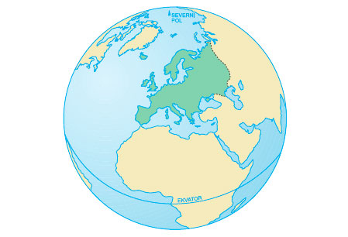

Slide 3
Lega (U str. 8, A str. 28-29, DZ str. 2, vaja 2)
V celoti leži na S polobli in večinoma na V polobli, del na Z polobli.
Skupaj z Azijo tvori enotno celino imenovano Evrazija, ki je največja na Zemlji.
Meja med njimi je zato umetno določena oz. dogovorjena: gorovje Ural, reka Ural, Kaspijsko jezero, Maniško podolje, Črno morje, morski ožini Bospor in Dardanele.
J od Evrope leži Afrika. Meja med njima je morska ožina Gibraltar v Sredozemskem morju ter J od otokov Kreta in Malta.

Slide 4
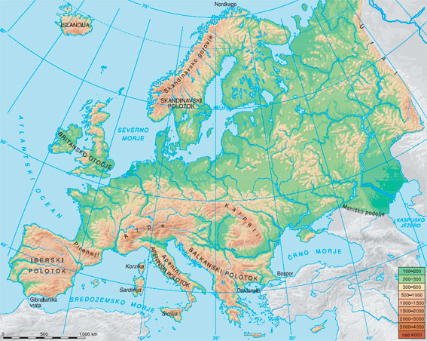

Slide 5
Razčlenjenost in površje (U str. 8,9, A str. 28,29, DZ str. 1, vaja1)
Izjemno razčlenjena celina, nekoliko manj na V.
Veliko otokov, polotokov, morskih zalivov.
Polotoki: Skandinavski, Pirenejski, Apeninski, Balkanski.
Večji otoki: Islandija, Britansko otočje, Korzika, Sardinija, Sicilija, Ciper, Kreta.
Morja in oceani, ki oblivajo Evropo: Atlantski ocean, Sredozemsko in Črno morje, Severno morje in Baltiško morje.

Slide 6
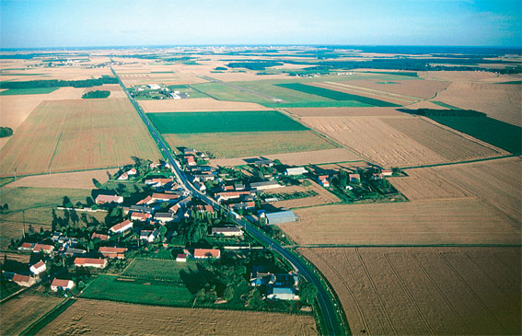
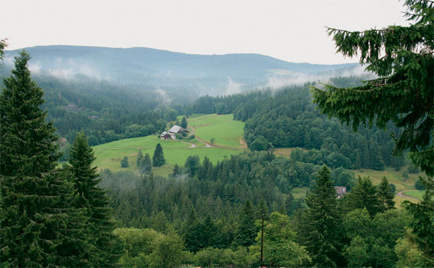

Slide 7
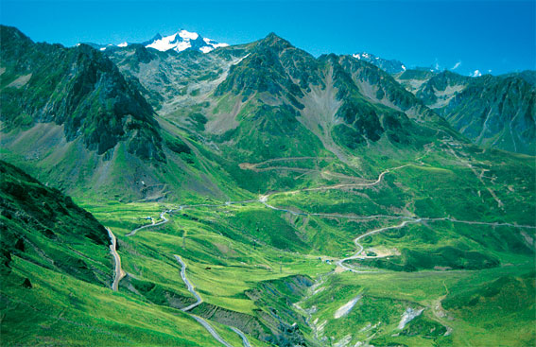

Slide 8
Površje delimo na:
nižavja: Vzhodnoevropsko nižavje, Panonska nižina, nižine ob Atlantskem oceanu in Severnem ter Baltiškem morju, Nemško- Poljsko nižavje.
mladonagubana gorovja: visoka, strma, ledeniško preoblikovana: Pireneji, Apenini, Alpe, Karpati, Dinarsko gorstvo
stara grudasta gorovja: npr. Ural, Skandinavsko gorovje, veliko jih je v osrednjem delu Evrope (evropsko sredogorje)

Slide 9
Podnebje in naravno rastje (U str. 9-11, DZ str. 2-3, vaja 3)
Večji del Evrope leži v S zmerno toplem pasu (preveri geografske širine na S in J Evrope).
Najjužnejši deli segajo v območje S subtropskega pasu.
Najsevernejši deli segajo v območje S subpolarnega pasu.
Zato od Z proti V: oceansko podnebje, celinsko podnebje.
Na S celine zmerno hladno in onstran S tečajnika tundrsko podnebje.
Na J celine sredozemsko ali mediteransko podnebje.
V višjih predelih gorovij je gorsko podnebje.

Slide 10
Ker že dobro poznate značilnosti podnebnih tipov in z njimi povezanega rastja, za domačo nalogo ponovite značilnosti podnebij in naravnega rastja v Evropi.
Tematski zemljevid razporeditve padavin in klimogramov U str. 11.
Klimogrami: Moskva in Kijev celinsko p., Cardiff oceansko p., Palermo sredozemsko p., Sonnblick gorsko p., Vardi tundrsko p.

